Slide 1


TRƯỜNG TIỂU HỌC ÁI MỘ A
Bài giảng điện tử Tự nhiên và Xã hội lớp 2
Thực hành: Tìm hiểu môi trường sống của thực vật và động vật (tiết 3)

Slide 2

CHÀO MỪNG CÁC CON
ĐẾN VỚI TIẾT TỰ NHIÊN VÀ XÃ HỘI LỚP 2

Slide 3

Thực hành:
Tìm hiểu môi trường sống của
thực vật và động vật (tiết 3)
Bài 13

Slide 4

Yêu cầu cần đạt
- Học sinh biết cách tìm hiểu, điều tra và ghi chép theo mẫu phiếu.
- Học sinh biết thực hiện nội quy khi đi tìm hiểu, điều tra.
*Phát triển năng lực và phẩm chất:
- Biết sử dụng kiến thức đã học vào cuộc sống hàng ngày.

Slide 5

Khám phá

Slide 6


2
Đi tìm hiểu, điều tra
1.
Hãy tìm hiểu, điều tra một số thực vật, động vật, mô tả môi trường sống của chúng và hoàn thành phiếu điều tra.
2.
Vẽ cây hoặc con vật mà em quan sát được và môi trường sống của chúng.

Slide 7
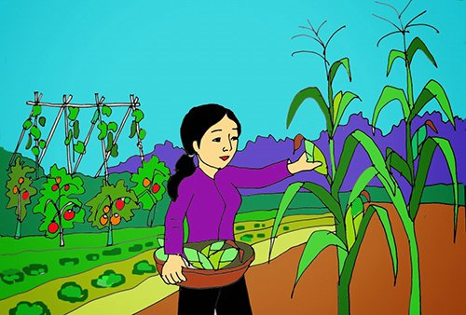
Cây ngô, cà chua, dưa chuột sống ở trên cạn.

Slide 8
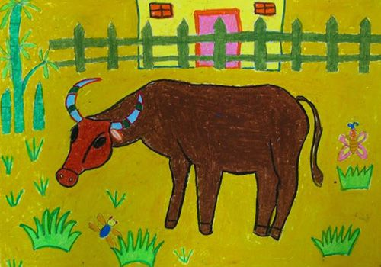
2.
Vẽ cây hoặc con vật mà em quan sát được và môi trường sống của chúng.
Con trâu sống ở trên cạn, ăn cỏ, cày ruộng.

Slide 9
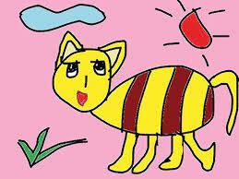
Mèo là bạn thân của trẻ em, giỏi bắt chuột.

Slide 10
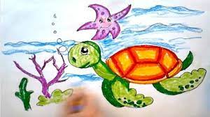
Rùa sống cả trên cạn lẫn dưới nước.

Slide 11
Lưu ý
+ Giữ an toàn khi tiếp xúc với các cây cối và con vật, giữ vệ sinh khi đi tìm hiểu, điều tra.
+ Đội mũ, nón.
+ Vứt rác đúng nơi quy định,…

Slide 12
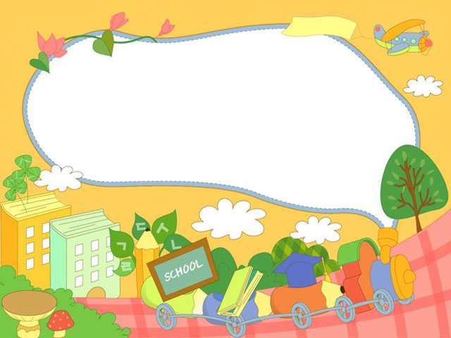
Chào các con.
Chúc các con học tập tốt!

